Slide 1
FUNCIONES RECURSIVAS
Explicar el concepto de recursividad y sus aplicaciones.

Slide 2
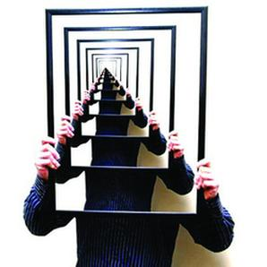
¿En qué trabajas? Estoy intentando arreglar los problemas que creé cuando intentaba arreglar los problemas que creé cuando intentaba arreglar los problemas que creé. Y así nació la recursividad.

Slide 3
Que es recursividad???
Se trata de funciones que se llaman a sí mismas durante su propia ejecución. Funcionan de forma similar a las iteraciones, pero debemos encargarnos de planificar el momento en que dejan de llamarse a sí mismas o tendremos una función recursiva infinita.
Suele utilizarse para dividir una tarea en subtareas más simples de forma que sea más fácil abordar el problema y solucionarlo.
En Python las funciones o métodos pueden llamarse a sí mismos. Si dentro de una función o método existe la llamada a sí mismo decimos que la función o método es recursivo.

Slide 4
La recursividad o recursión es un concepto que proviene de las matemáticas, y que aplicado al mundo de la programación nos permite resolver problemas o tareas donde las mismas pueden ser divididas en subtareas cuya funcionalidad es la misma. Dado que los subproblemas a resolver son de la misma naturaleza, se puede usar la misma función para resolverlos. Dicho de otra manera, una función recursiva es aquella que está definida en función de sí misma, por lo que se llama repetidamente a sí misma hasta llegar a un punto de salida.
Cualquier función recursiva tiene dos secciones de código claramente divididas:
Por un lado tenemos la sección en la que la función se llama a sí misma.
Por otro lado, tiene que existir siempre una condición en la que la función retorna sin volver a llamarse. Es muy importante porque de lo contrario, la función se llamaría de manera indefinida.

